Slide 1
Mô hình hóa tương tác đối tượng
Truong Ninh Thuan

Slide 2
Mô hình hóa tương tác đối tượng
Hai loại biểu đồ được sử dụng để mô hình hóa tương tác đối tượng
  Biểu đồ trình tự (Sequence diagrams)
  Biểu đồ cộng tác (Collaboration diagrams)
  Biểu đồ trình tự và biểu đồ cộng tác đều chỉ ra cùng loại thông tin, còn gọi là biểu đồ tương tác (Interaction diagram)
  Biểu đồ tương tác giúp xác định hệ thống làm việc như thế nào?

Slide 3
Đối tượng?
Đối tượng là các sự vật xung quanh
Thí dụ Máy bay VN358 là đối tượng
  Có các thông tin
  Có các hành vi
Thông tin được lưu trữ bởi thuộc tính (Attribute)
Hành vi của đối tượng được gọi là thao tác (Operation)

Slide 4
Xây dựng biểu đồ tương tác
Bắt đầu từ luồng sự kiện
Các bước xây dựng biểu đồ tương tác
  Tìm kiếm đối tượng
  Tìm kiếm tác nhân
  Bổ sung thông điệp vào biểu đồ

Slide 5
Tìm kiếm đối tượng
Có thể hình thành các biểu đồ tương tác
  Ở mức cao: để chỉ ra hệ thống giao tiếp như thế nào
  Ở mức rất thấp: để chỉ ra lớp nào cần tham gia vào kịch bản
Nên xem xét các nhóm đối tượng sau khi tìm kiếm chúng
  Đối tượng thực thể (Entity)
  Đối tượng biên (Boundary)
  Đối tượng điều khiển (Control)

Slide 6
Tìm kiếm tác nhân
Tác nhân trong biểu đồ tương tác là sự kích hoạt từ ngoài để khởi động luồng công việc của luồng sự kiện
Tìm kiếm tác nhân trong luồng sự kiện
Có thể có nhiều tác nhân cho một biểu đồ tương tác
Nếu tác nhân nhận hay gửi thông điệp cho hệ thống theo kịch bản nào đó thì chúng phải có mặt trong biểu đồ tương tác của kịch bản đó

Slide 7
Xây dựng biểu đồ tương tác
Biểu đồ tương tác (Interaction diagrams) bao gồm các thành phần sau
  Đối tượng (Objects)
  Thông điệp (Messages)
  Liên kết (Links)
  Chú thích (Notes) và ràng buộc

Slide 8
Biểu đồ tuần tự
Biểu đồ tuần tự là biểu đồ theo thứ tự thời gian
  Đọc biểu đồ từ đỉnh xuống đáy
  Mỗi đối tượng có vòng đời (Lifeline)
    Bắt đầu khi hình thành đối tượng, kết thúc khi phá hủy đối tượng
    Thông điệp được vẽ giữa hai đối tượng – thể hiện đối tượng gọi phương thức của đối tượng khác
    Thông điệp phản thân

Slide 9
Biểu đồ cộng tác (Collaboration diagrams)
Communication diagram (UML 2.0)
Mô tả việc truyền thông điệp giữa các lớp và định nghĩa các liên kết
Tương đồng về mặt ngữ nghĩa với biểu đồ tuần tự
    Biểu đồ tuần tự chú trọng về thứ tự, thời gian các thông điệp
    Biểu đồ tương tác biểu diễn thứ tự, quan hệ giữa các đối tượng
Class roles: Đối tượng tham gia tương tác
Link: Một thực thể của liên kết
Messages: Gửi theo các links

Slide 10
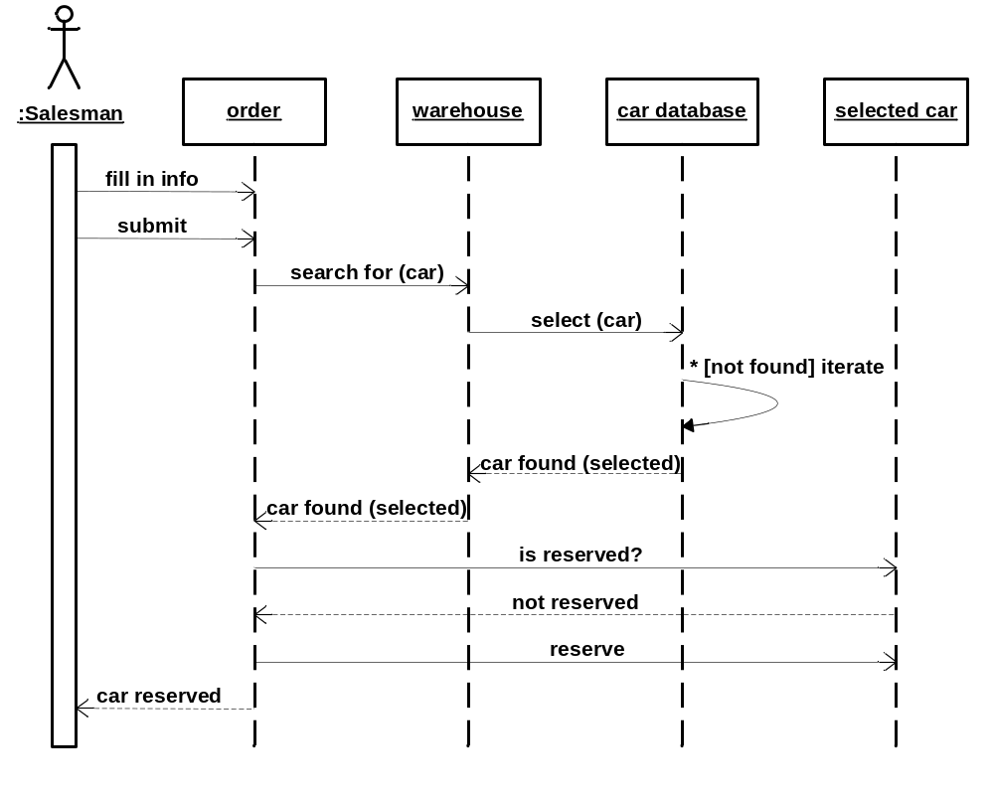
Biểu đồ tuần tự: Car Ordering
While loop; the message is repeated until the condition is fulfilled
Object
Activation (focus of control) shows the period during which an activity is performed
Time
Asynchronous message; the sender dispatches the Stimulus and immediately continues with the next step in the execution.
Synchronous message (procedure call); the sender waits for the response (return message).
Return message; response to the sender

Slide 11
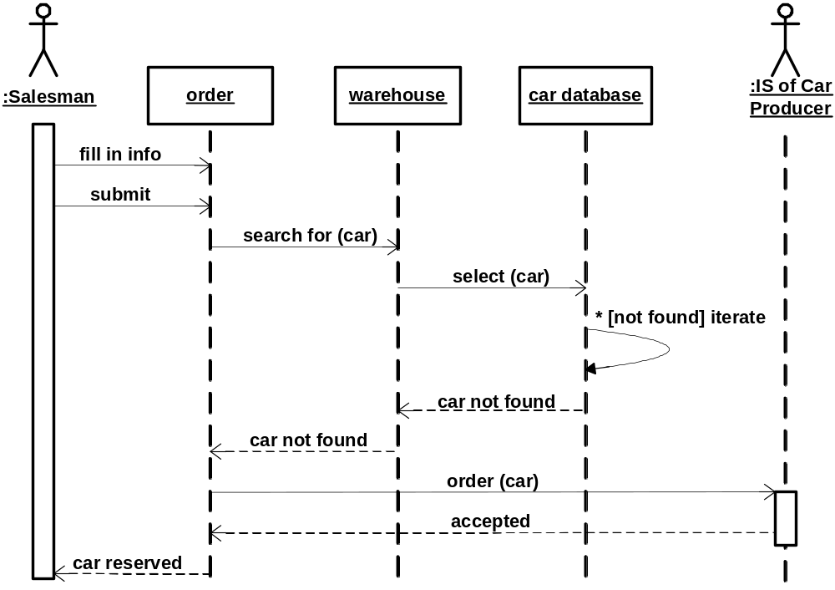
Kịch bản lựa chọn
External Information System
Object Lifeline

Slide 12
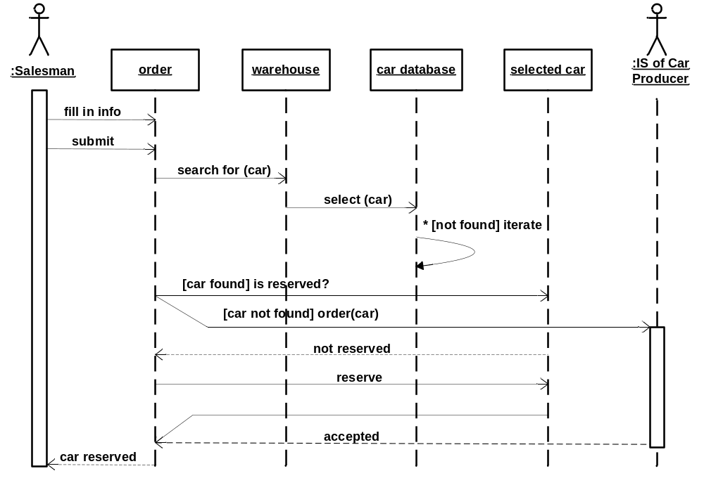
Hợp nhất các kịch bản
Branching
Joining scenarios

Slide 13
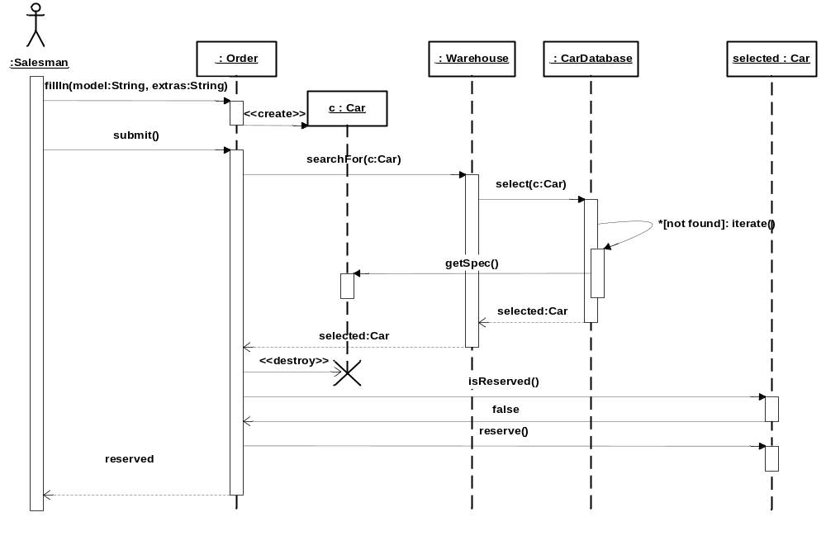
Làm mịn biểu đồ tuần tự
Object creation (stereotype create)
Synchronous message with arguments
Recursion
Object destruction
(asynchronous message)

Slide 14
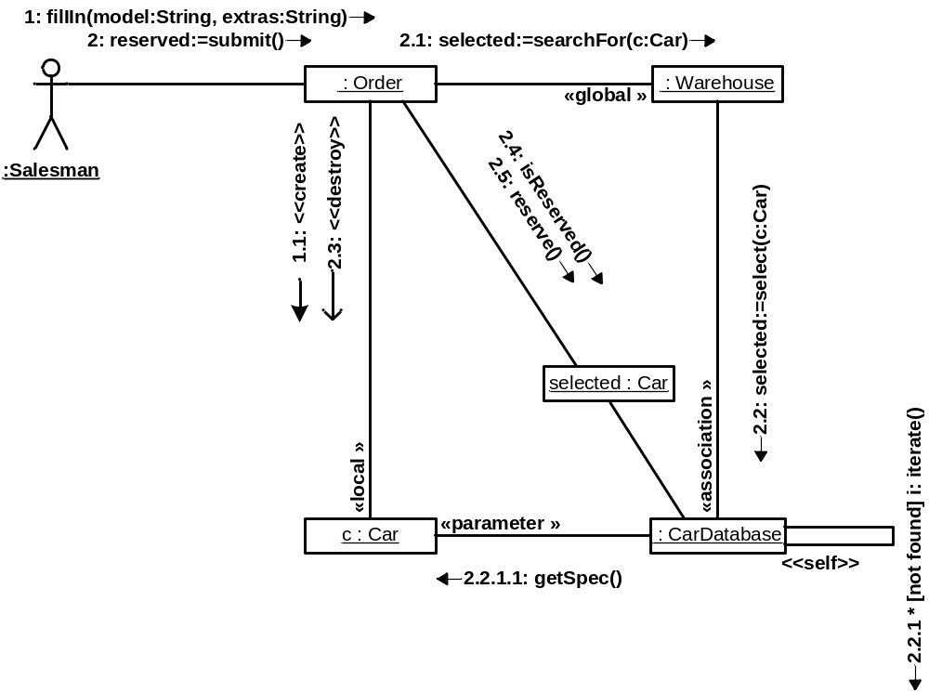
Biểu đồ cộng tác
Synchronous message with arguments
Link between objects
Return value
Asynchronous message
Message order

Slide 15
Biểu đồ tuần tự: Đặt trước sách
Client
: Borrowing
: Library
bb:Book
pp:Participant
reserveBook()
authenticate(name,pass)
a=findName(name)
b=authenticate(pass)
[a] b2 = canReserve()
[b2] l=findBook(name)
[l] b3=reserve(l,a)
reserve(a)
reserve(l)

Slide 16
Thêm các phương thức vào các lớp
employer 1
1..*
Library
register
employ
1
1
contain
1..*
employee
1..*
0..2
reserved
1
1..*
Librarian
Book
Participant
0..5
1
1
borrowed
ID
authenticate()
canReserve()
reserve()
1..*
0..*
Borrowing
Person
name
addr

Slide 17
Biểu đồ cộng tác: Đặt sách
1. authenticate()
3. [b2] l = findBook()
4. [l] reserve(l,a)
1.1 a = findParticipant()
reserveBook()
:Borrowing
:Library
2. [a] b2=canReserve()
4.1 reserve(a)
1.2 b=authenticate(Pass)
a:Participant
l:Book
4.1.1 reserve(l)

Slide 18
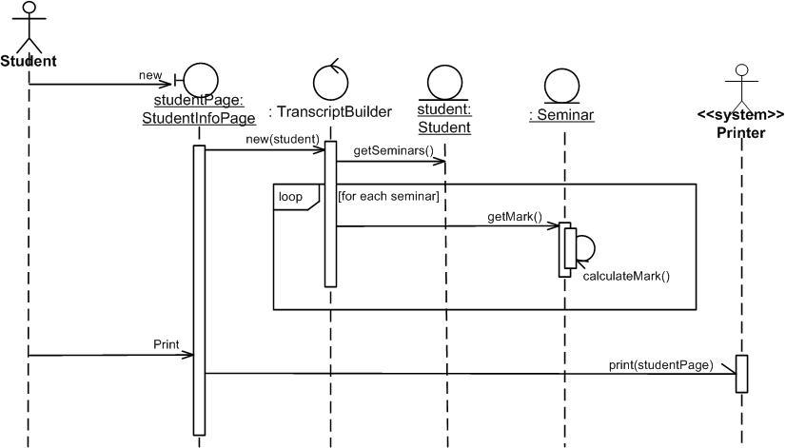
Enrolling in a seminar

Slide 19
Bài tập
Bài 1. Vẽ biểu đồ tuần tự của kịch bản in một file ra máy in
Bài 2. Chuyển biểu đồ tuần tự trên sang biểu đồ tương tác

